Slide 1
Елшібек батыр атындағы мектеп-лицейі
Тақырыбы:
Координатасымен берілген векторларды қосу және азайту, координатасымен берілген векторды санға көбейту
Оқу мақсаты:
10.4.13 - координаталарымен берілген векторларды қосуды және векторды санға көбейтуді орындау;
Сабақтың мақсаттары:
Вектордың координаталарын есептер шығаруда қолдану

Slide 2
Топқа бөлу

Slide 3
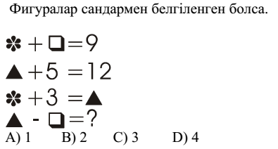
«Қызығушылықты ояту»

Slide 4
«Кейс – стади» әдісі
(Жұмысты жүргізу үшін бір жағдаят ұсынылады, оны бөліп-бөліп кезекпен оқиды, немесе айтады, қалғандары талдау жасап, өз ойларын ортаға салады.)
Жаңа сабақтың мазмұнын ашу мақсатында мынадай сұрақтар қойылады:
Вектор дегеніміз не?
Вектордың ұзындығы дегеніміз..?
Жазықтықтағы вектор мен кеңістіктегі вектордың ара-жігі қандай...?
Координатамен берілген векторларды қалай қосамыз...?
Координатамен берілген векторды санға көбейтуді қалай орындаймыз

Slide 5
Видео мысалдар

Slide 7
Сергіту сәті
«Тек қана түстерін оқы!»
ҚАРА ҚЫЗЫЛ САРЫ ЖАСЫЛ КӨК ҚОҢЫР АСПАН КӨК АҚ КҮЛГІН САРҒЫЛТ САРЫ КӨК ҚЫЗЫЛ ЖАСЫЛ АҚ КӨК КҮЛГІН ҚАРА ҚЫЗЫЛ ЖАСЫЛ КӨК КҮЛГІН АҚ ҚОҢЫР САРЫ КӨК КҮЛГІН АҚ

Slide 8
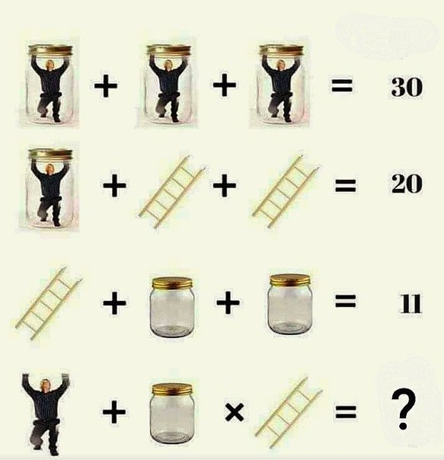

Slide 9
Оқу мақсаты:
10.4.13 - координаталарымен берілген векторларды қосуды және векторды санға көбейтуді орындау;
Бағалау критерилері
Координаталарымен берілген векторларды қосуды орындайды
Векторды санға көбейтуді орындайды

Slide 10
Сабақты қорытындылау

Slide 12
«Өзін-өзі бағалау ағашы» арқылы өздерін бағалайды.
бұл әдістің мақсаты әр оқушының өз деңгейін (қаншалақты алған білімдері) өзі қорытындылай отырып бағалауды іске асырамын

